Slide 1



Análise de Experimentos em Genética e Melhoramento de Plantas Princípios Básicos Da Experimentação e Suas Implicações Na Genética e No Melhoramento De Plantas
Universidade Federal de Lavras Departamento de Biologia Programa de Pós-Graduação em Genética e Melhoramento de Plantas
Universidade Federal de Lavras Departamento de Biologia Programa de Mestrado Profissional em Genética e Melhoramento de Plantas
Experimentação no Melhoramento de Plantas
Aula 08: Aplicação da Análise de Regressão No Melhoramento de Plantas
Vinícius Quintão Carneiro
vinicius.carneiro@ufla.br
Vinícius Quintão Carneiro
vinicius.carneiro@ufla.br

Slide 2
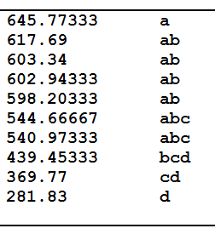
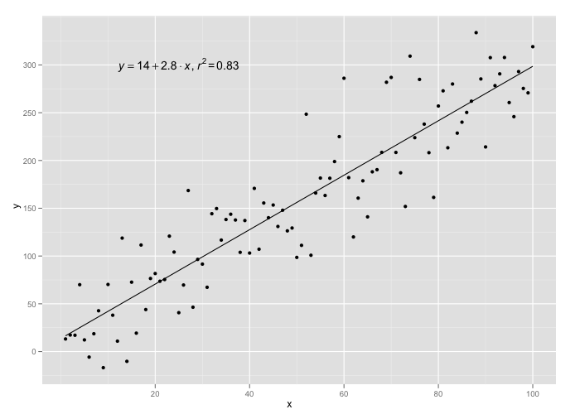
Analisar Dados?
DADOS
ANOVA
Laboratório de Bioinformática
Doses:
Nutrientes
Produtos
Fetilizantes
Linhagens
Híbridos
Produtos Químicos
Fertilizantes
Técnicas
QUALITATIVOS
QUANTITATIVOS
TESTE DE COMPARAÇÃO DE MÉDIAS
ANÁLISE DE REGRESSÃO

Slide 3
Tratamentos Qualitativos

Slide 4
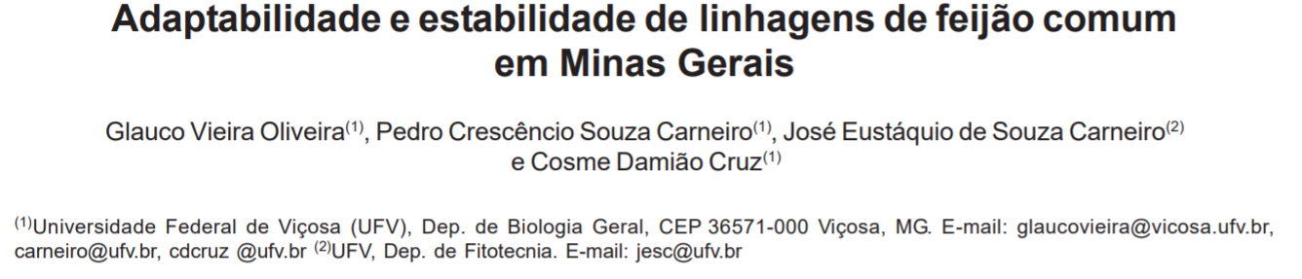
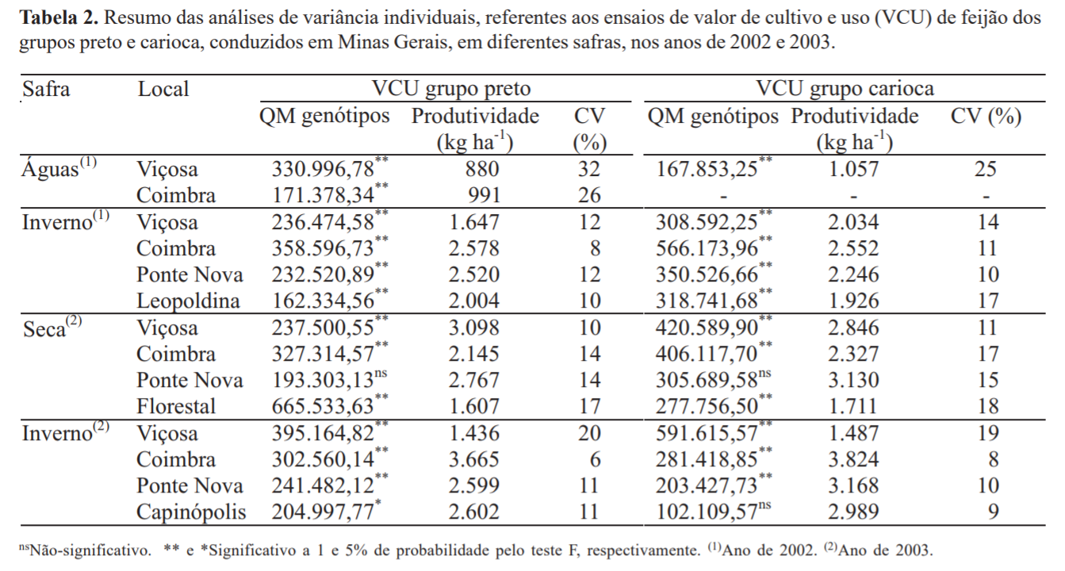

Slide 5
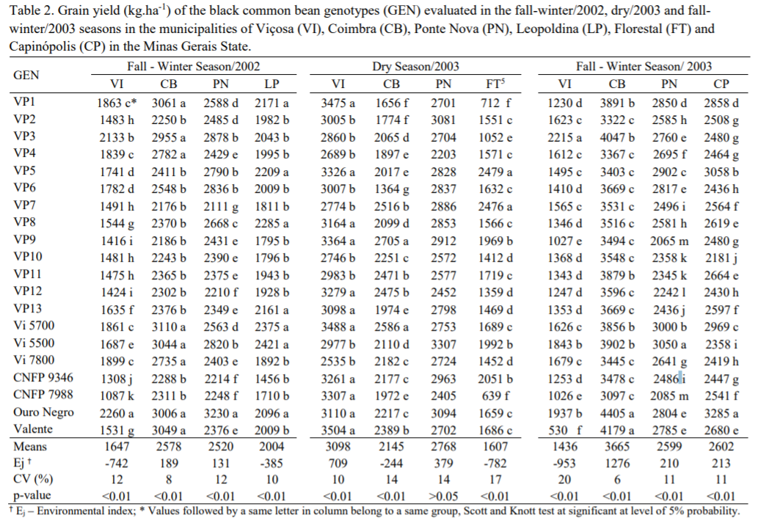

Slide 6
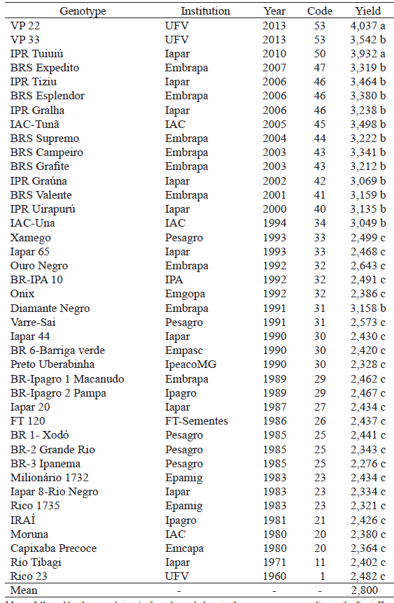
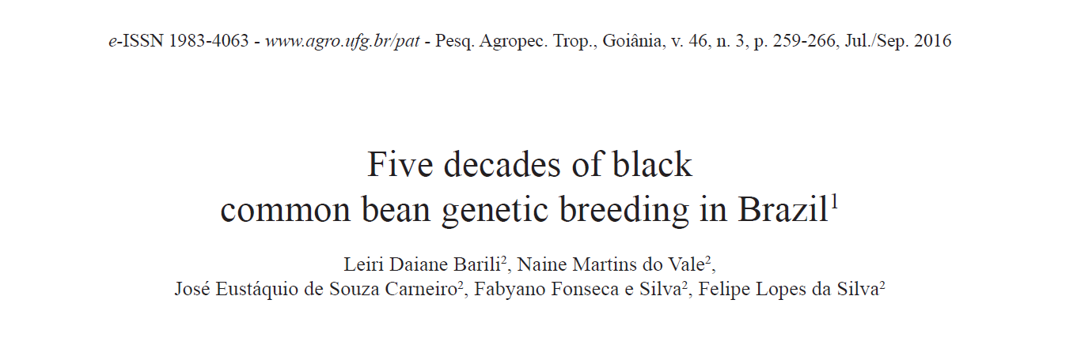
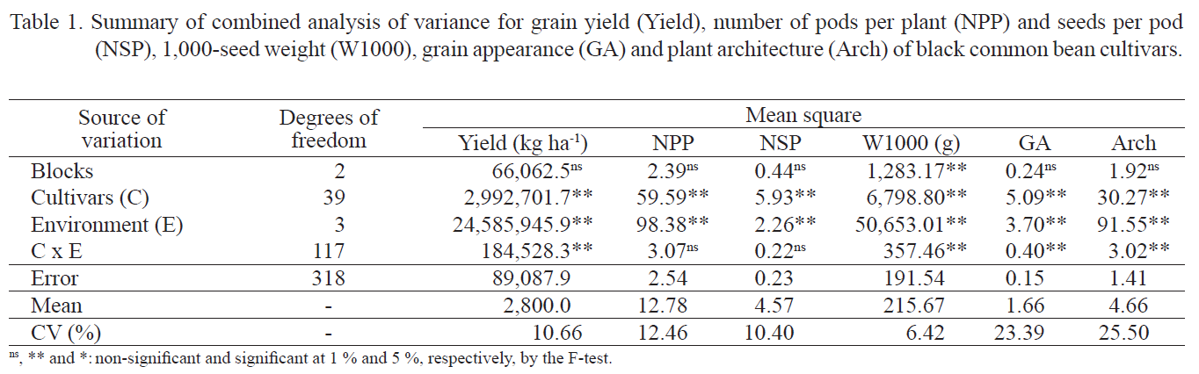
Teste de agrupamento de médias
Scott and Knott (SK)

Slide 7
Tratamentos Quantitativos

Slide 8
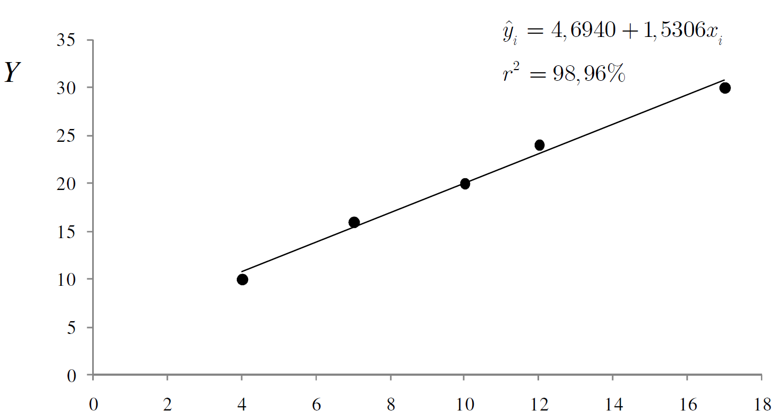
Regressão Linear Simples
X

Slide 9
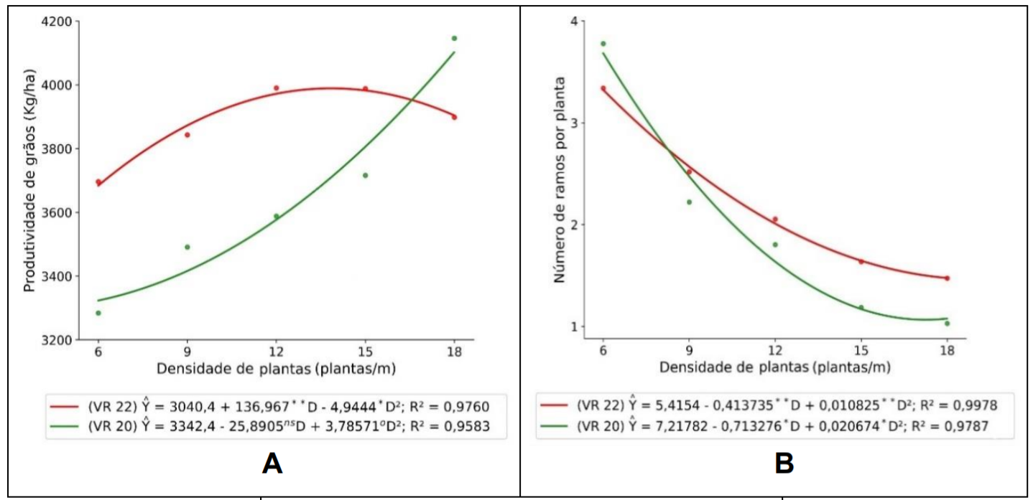

Slide 10
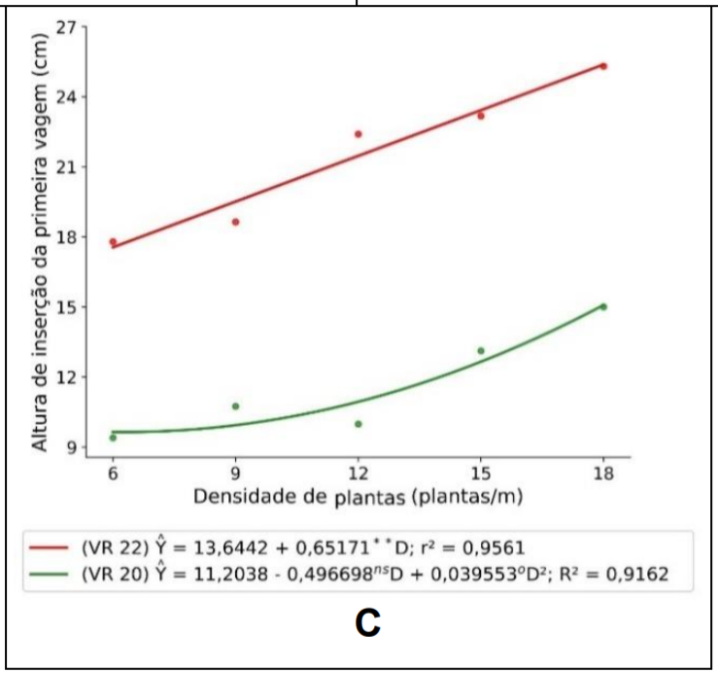

Slide 11
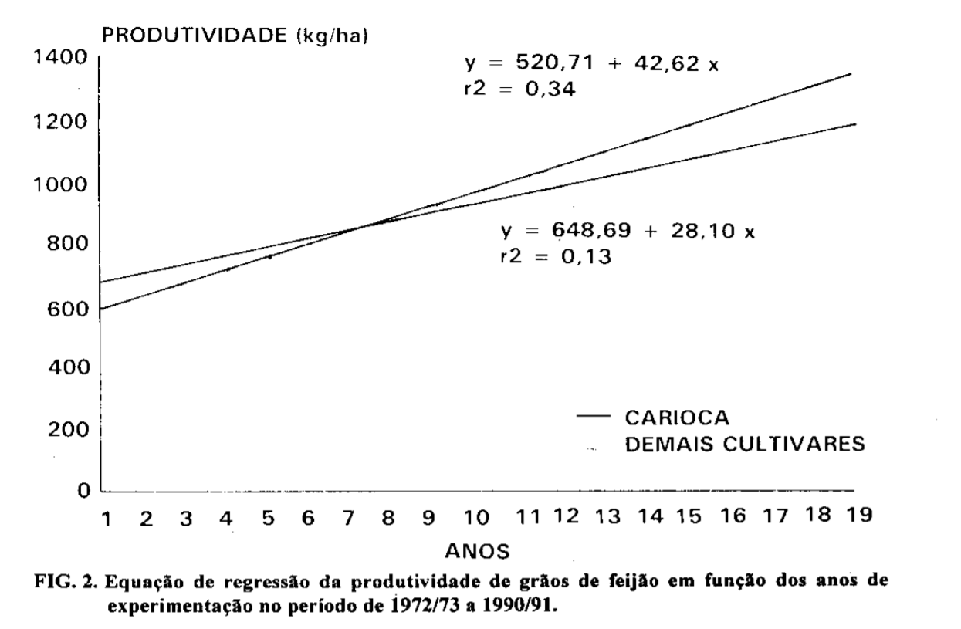
Regressão Linear Simples

Slide 12
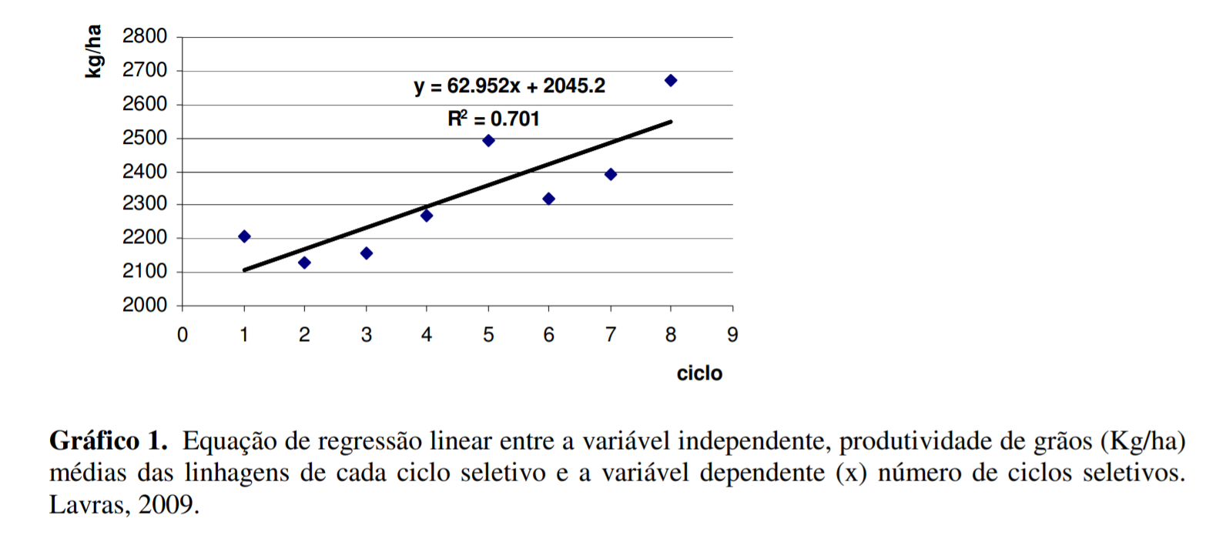
Regressão Linear Simples

Slide 13
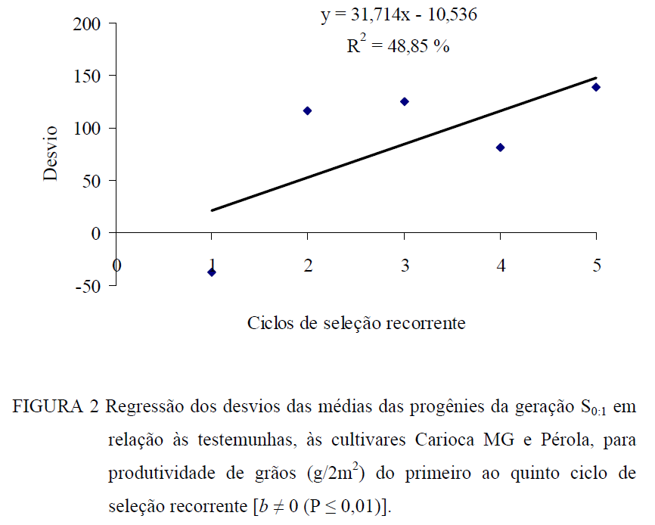
Regressão Linear Simples

Slide 14
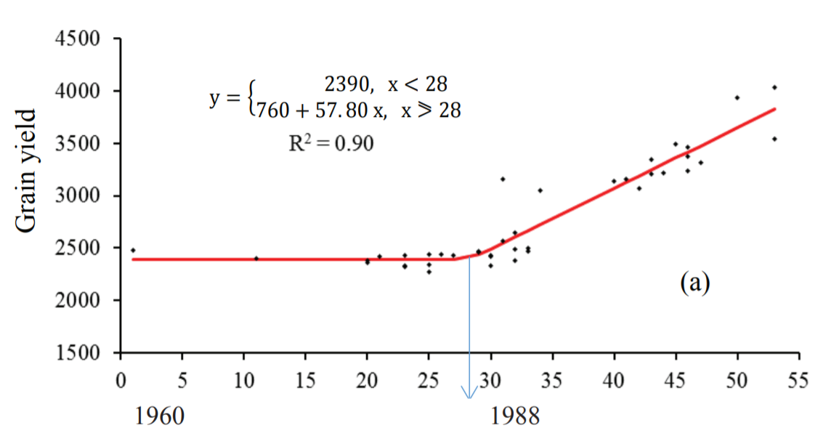
Regressão Linear Simples

Slide 15
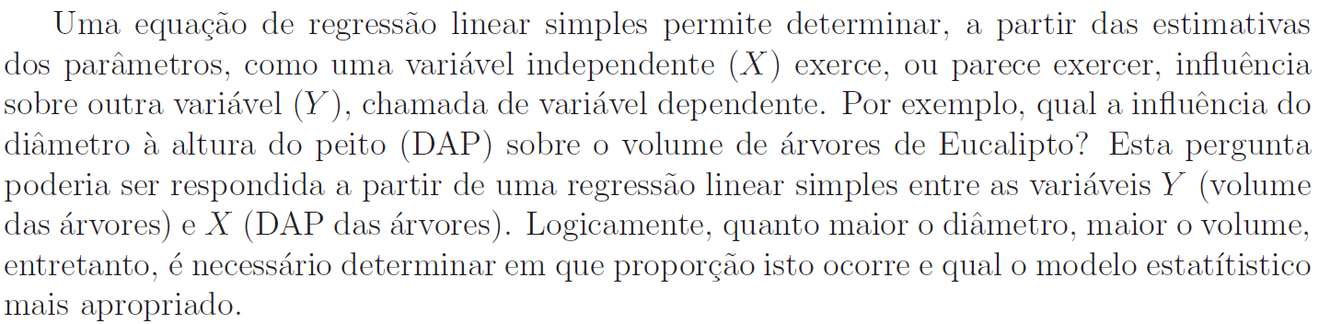
Regressão Linear Simples

Slide 16
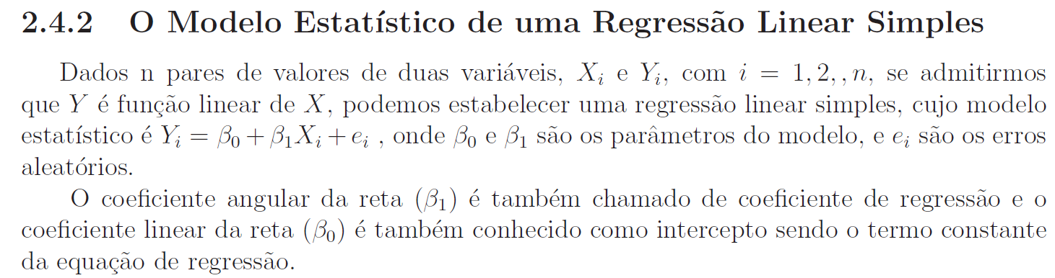
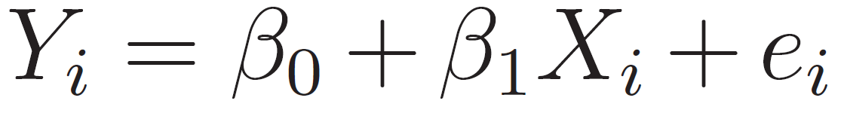
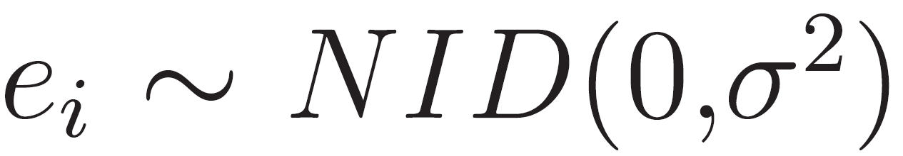
Regressão Linear Simples

Slide 17
Regressão Linear Simples Estimação dos coeficientes do modelo

Slide 18
Regressão Linear Simples

Slide 19
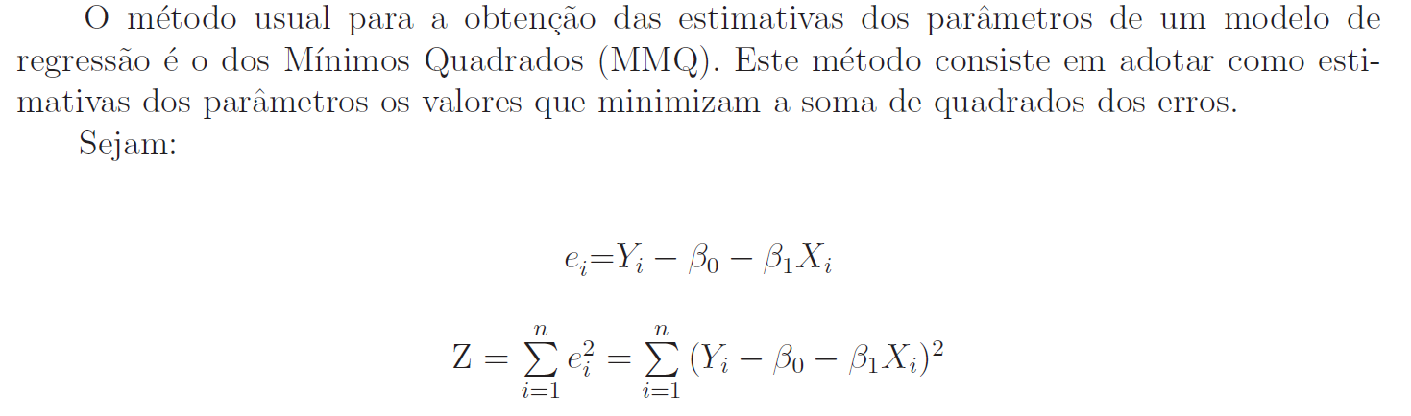
Regressão Linear Simples

Slide 20
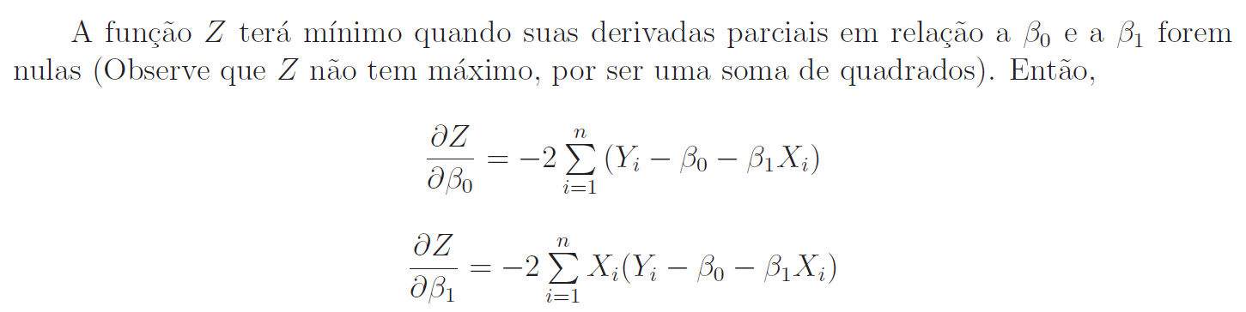
Regressão Linear Simples

Slide 21
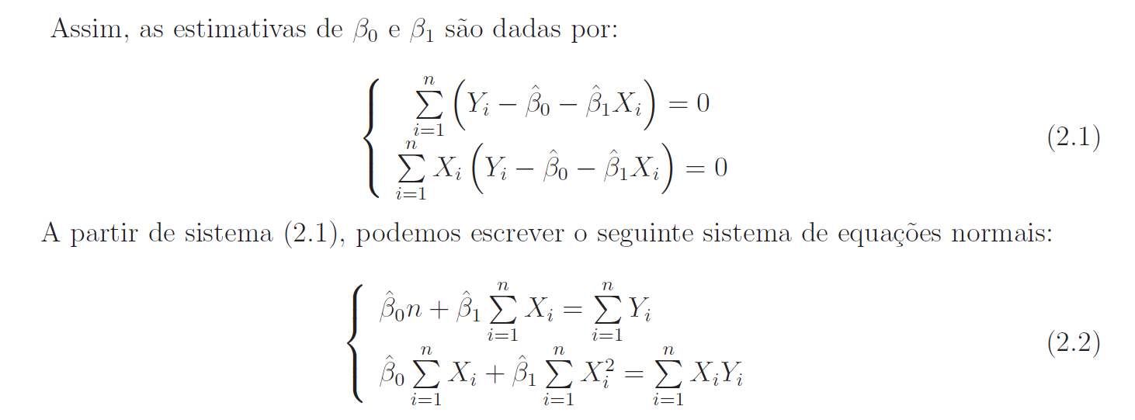
Regressão Linear Simples

Slide 22
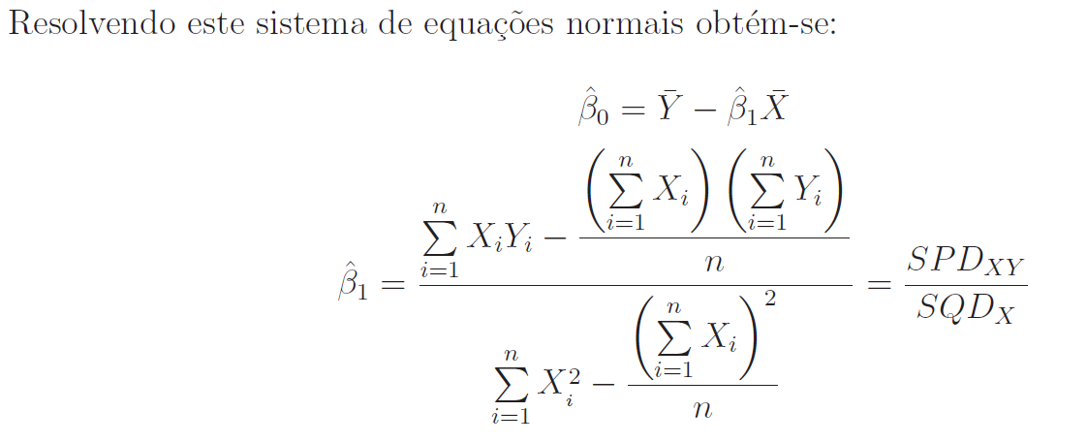
Regressão Linear Simples

Slide 23
Análise de Variância Regressão Linear Simples

Slide 24
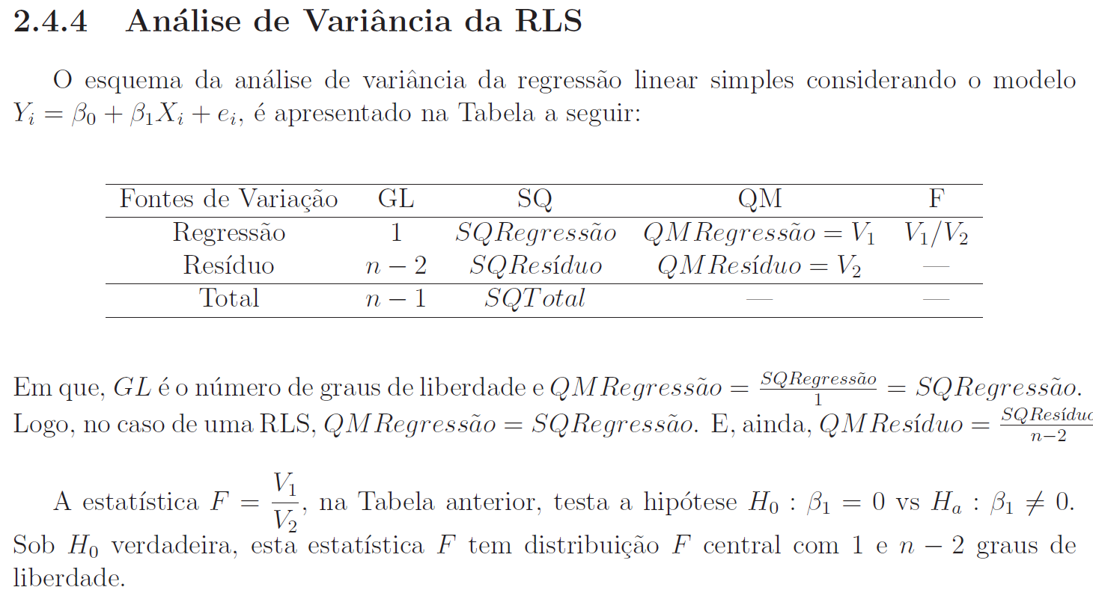

Slide 25
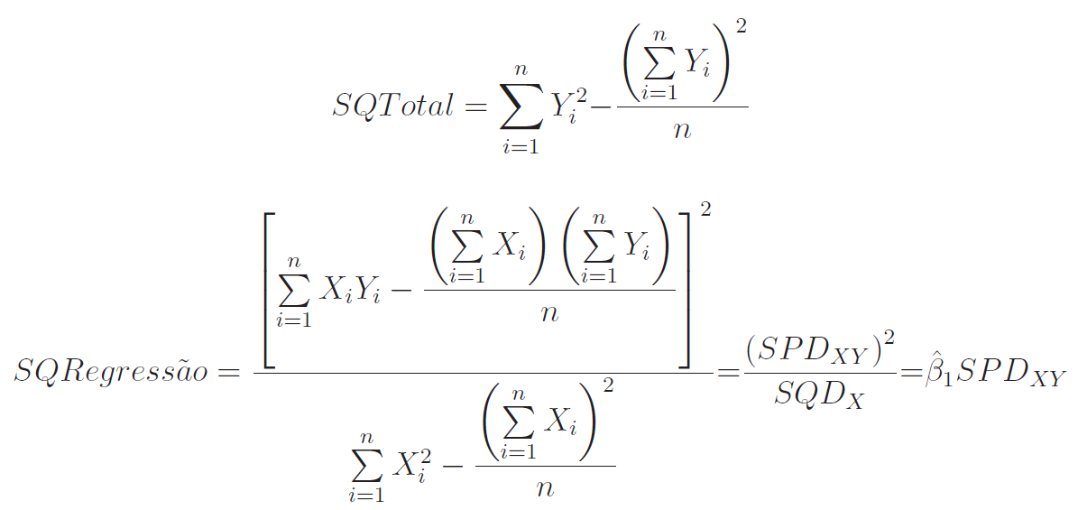
SOMA DE QUADRADOS Regressão Linear Simples

Slide 26
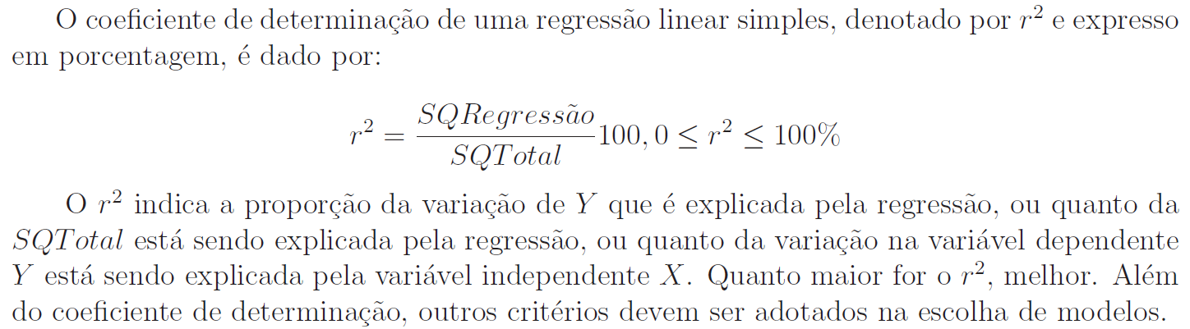
Regressão Linear Simples Coeficiente de Determinação

Slide 27
Regressão Linear Simples Coeficiente de Determinação
X

Slide 28
Regressão Linear Simples Coeficiente de Determinação

Slide 29
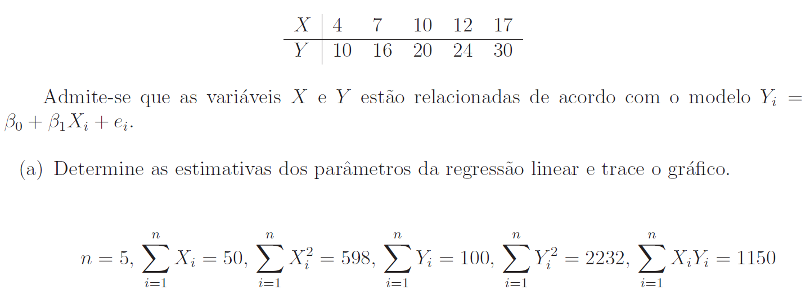
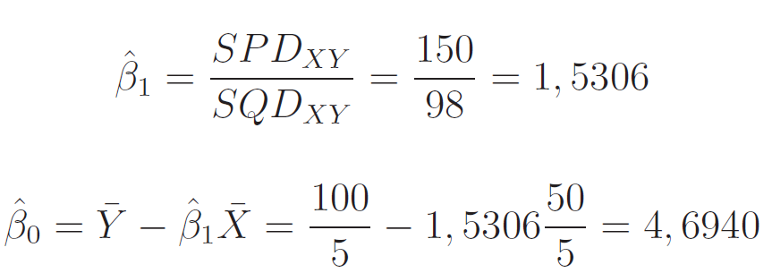
Exemplo
Ajuste do Modelo – Estime os coeficientes

Slide 30
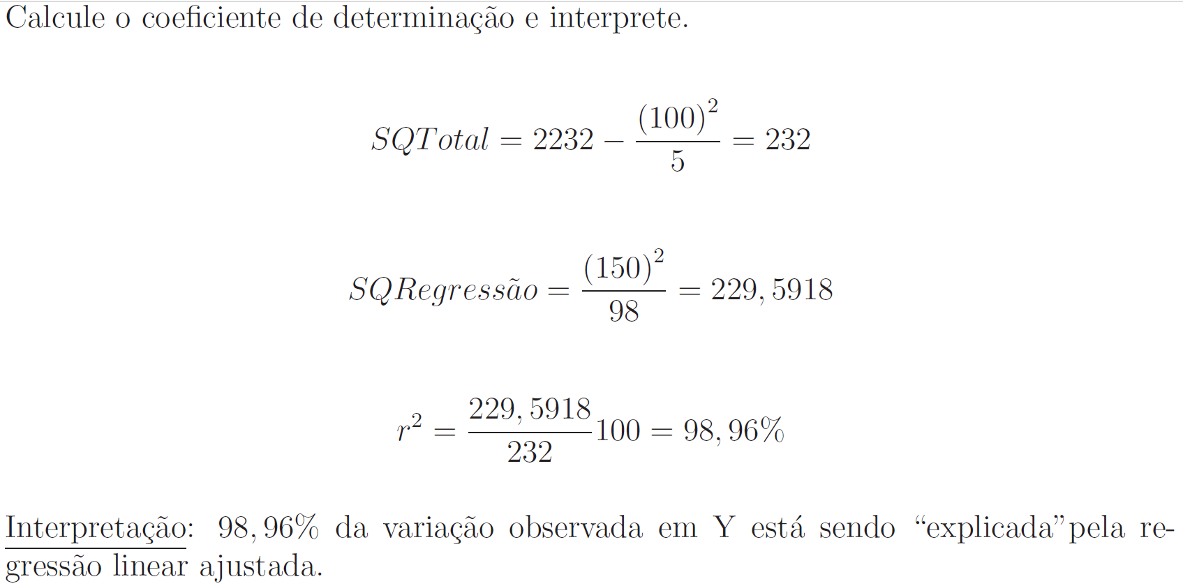

Slide 31
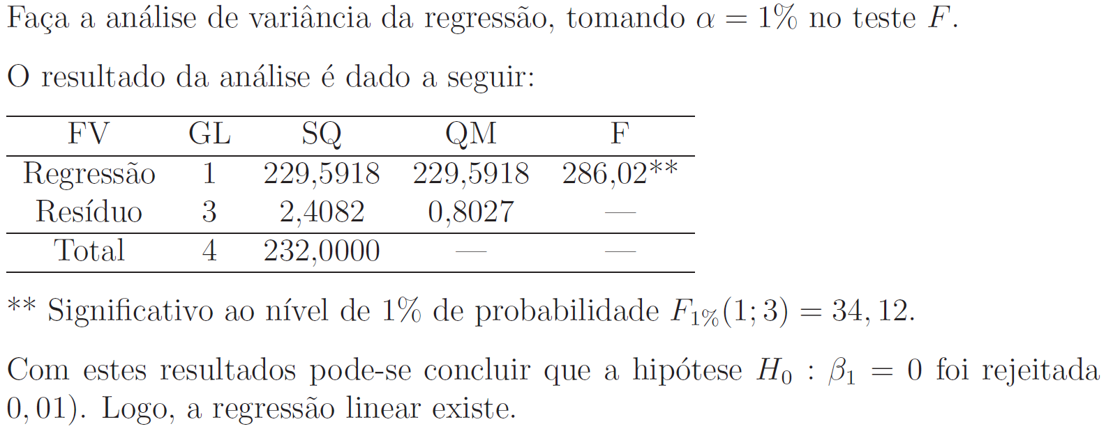

Slide 32
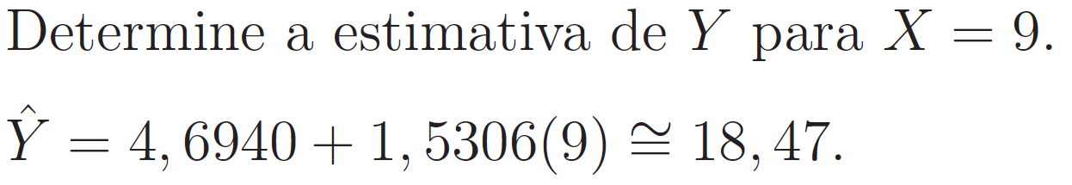
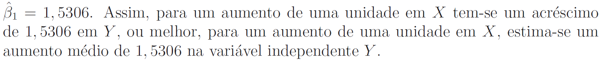

Slide 33
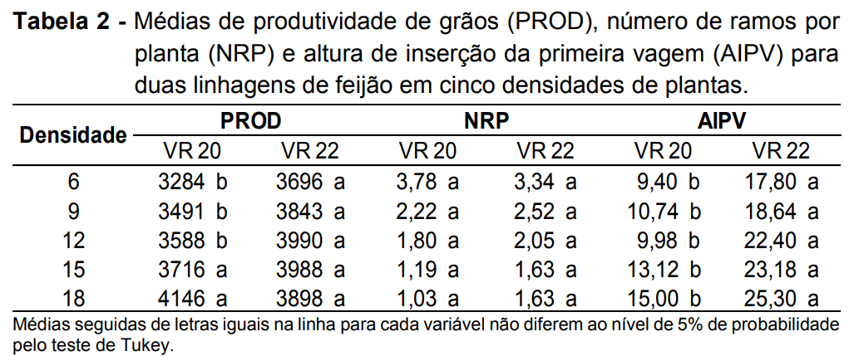
Exemplo
Abaixo segue os dados de duas cultivares de feijão quanto a três caracteres. Realize a análise de regressão para avaliar a influência da densidade de plantas no comportamento dessas linhagens para esses caracteres. Realize a análise manualmente para a linhagem VR22 quanto ao caractere AIPV. As demais realize no software GENES.

Slide 34
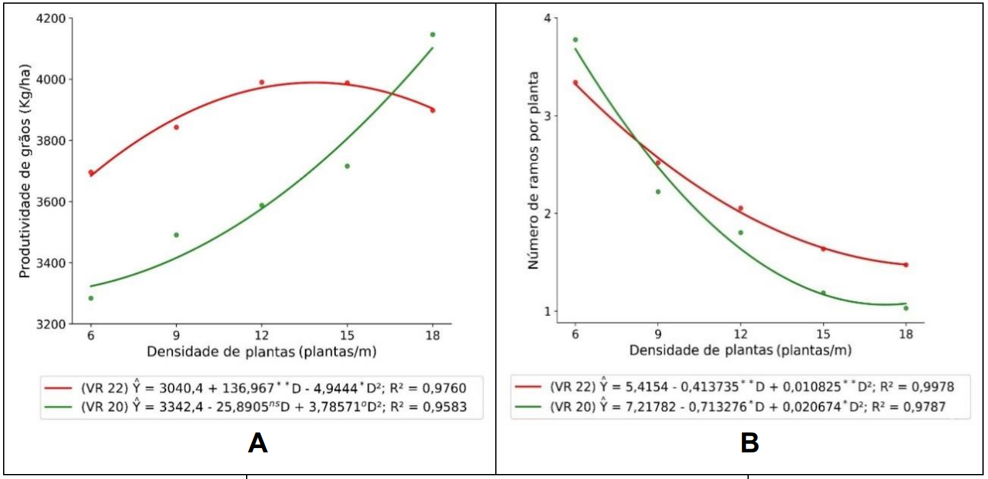


Slide 35
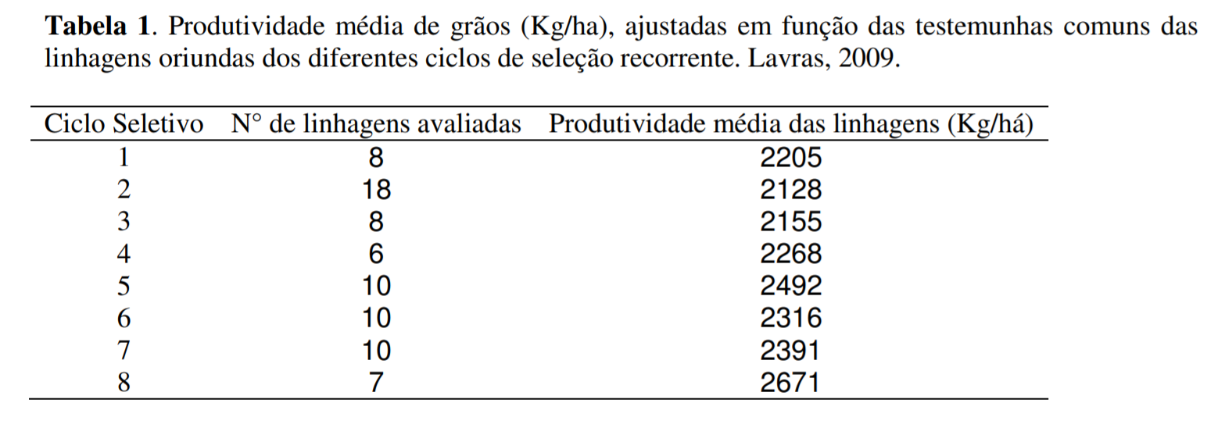
Exemplo

